Slide 1
仲恺农业工程学院
工程数据库技术
自动化学院 吴卓葵
13580505707 wuzhuokui@qq.com
2023年

Slide 2
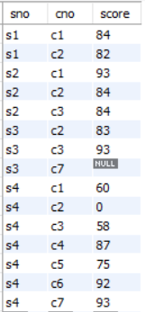
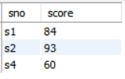
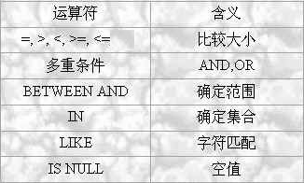

选择-确定表格记录
投影-确定表格结构
①比较大小
例4 查询选修课程号为‘c1’的学生的学号和成绩
select sno,score from sc
where cno='c1';
参考内容:
投影-确定表格结构
<>
select 目标列 from 基本表（或视图）
［where 条件表达式］
选择-确定表格记录

Slide 3
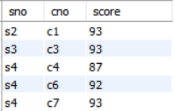
选择-确定表格记录
投影-确定表格结构
①比较大小
例5 查询成绩高于85分的学生的学号、课程号和成绩。
select * from sc
where score>85;
参考内容:
投影-确定表格结构
<>
select 目标列 from 基本表（或视图）
［where 条件表达式］
选择-确定表格记录

Slide 4
②多重条件查询
当需要指定一个以上的查询条件时，则需要使用逻辑运算符and、or和not将其连结成复合的逻辑表达式。
其优先级由高到低为：not、and、or，用户可以使用括号改变优先级。
参考内容:
投影-确定表格结构
<>
select 目标列 from 基本表（或视图）
［where 条件表达式］
选择-确定表格记录

Slide 5

②多重条件查询
选择-确定表格记录
投影-确定表格结构
例6 查询选修c1或c2且分数大于等于84分学生的的学号、课程号和成绩。
注意此处的括号
select * from sc
where (cno='c1' or cno='c2') and score>=84;
参考内容:
投影-确定表格结构
<>
select 目标列 from 基本表（或视图）
［where 条件表达式］
选择-确定表格记录

Slide 6

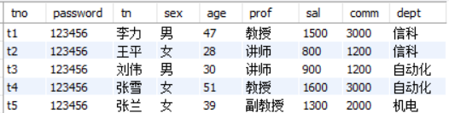
选择-确定表格记录
投影-确定表格结构
③确定范围
例7 查询工资在1000至1500之间的教师的教师号、姓名及职称。
select tno, tn, prof from t
where sal>=1000 and sal<=1500;
select tno, tn, prof from t
where sal between 1000 and 1500;
参考内容:
投影-确定表格结构
<>
select 目标列 from 基本表（或视图）
［where 条件表达式］
选择-确定表格记录

Slide 7
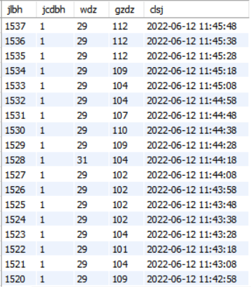
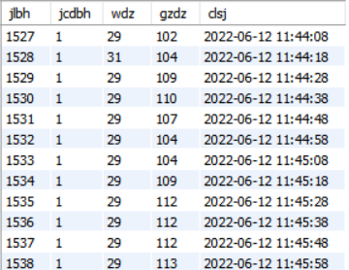
③确定范围
延伸知识：时间日期(datetime)类型常量按字符串常量表示。
例：查询监测记录表jcjlb中2022-6-12日11时44分至11时45分的监测记录。
select * from jcjlb
where clsj between '2022-6-12 11:44:00' and '2022-6-12 11:45:59';
参考内容:
投影-确定表格结构
<>
select 目标列 from 基本表（或视图）
［where 条件表达式］
选择-确定表格记录

Slide 8
③确定范围
延伸知识：时间日期(datetime)类型常量按字符串常量表示。
例：查询监测记录表jcjlb中2022-6-9日至2022-6-12日的监测记录。
select * from jcjlb
where clsj between '2022-6-9' and '2022-6-12';
参考内容:
投影-确定表格结构
<>
select 目标列 from 基本表（或视图）
［where 条件表达式］
选择-确定表格记录

Slide 9

选择-确定表格记录
投影-确定表格结构
③确定范围
例8 查询工资不在1000至1500之间的教师的教师号、姓名及职称。
select tno, tn, prof from t
where sal<1000 or sal > 1500;
select tno, tn, prof from t
where sal not between 1000 and 1500;
参考内容:
投影-确定表格结构
<>
select 目标列 from 基本表（或视图）
［where 条件表达式］
选择-确定表格记录

Slide 10
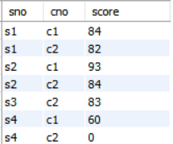
选择-确定表格记录
投影-确定表格结构
④确定集合
利用“in”操作可以查询属性值属于指定集合的行。
例9 查询选修c1或c2的学生的学号、课程号和成绩。
select * from sc
where cno='c1' or cno='c2';
select * from sc
where cno in('c1', 'c2');
参考内容:
投影-确定表格结构
<>
select 目标列 from 基本表（或视图）
［where 条件表达式］
选择-确定表格记录

Slide 11
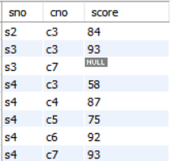
选择-确定表格记录
投影-确定表格结构
④确定集合
例10 查询不选修c1或c2的学生的学号、课程号和成绩。
select * from sc
where cno<>'c1' and cno<>'c2';
select * from sc
where cno not in('c1','c2');
参考内容:
投影-确定表格结构
<>
select 目标列 from 基本表（或视图）
［where 条件表达式］
选择-确定表格记录

Slide 12
选择-确定表格记录
投影-确定表格结构
⑤部分匹配查询
例11 查询所有姓张的教师的教师号和姓名。
select tno,tn from t
where tn=……

Slide 13
⑤部分匹配查询
以上例子均属于完全匹配查询，当不知道完全精确的值时，用户还可以使用like或not like进行部分匹配查询（也称模糊查询）。
like定义的一般格式为：
<列名> like <字符串常量>
（1）列名所在列必须为字符型；
（2）字符串常量的字符可以包含如下两个特殊符号：
①%：表示任意未知长度的字符串；
②_：表示任意单个字符。

Slide 14

选择-确定表格记录
投影-确定表格结构
⑤部分匹配查询
例11 查询所有姓张的教师的教师号和姓名。
select tno,tn from t
where tn like '张%';
参考内容:
投影-确定表格结构
<>
select 目标列 from 基本表（或视图）
［where 条件表达式］
选择-确定表格记录

Slide 15

选择-确定表格记录
投影-确定表格结构
⑤部分匹配查询
例12 查询姓名中第二个汉字是'力'的教师号和姓名。
select tno,tn from t
where tn like '_力%';
参考内容:
投影-确定表格结构
<>
select 目标列 from 基本表（或视图）
［where 条件表达式］
选择-确定表格记录

Slide 16
选择-确定表格记录
投影-确定表格结构
⑥空值查询
例13 查询没有考试成绩的学生的学号和相应的课程号。
select sno,cno from sc
where score=……

Slide 17
⑥空值查询
某个字段没有值称之为具有空值（NULL）。
没有为一个列输入值时，该列的值就是空值。
空值不同于零和空格，它不占任何存储空间。
例如，某些学生选课后没有参加考试，有选课记录，但没有考试成绩，考试成绩为空值，这与参加考试，成绩为零分不同。
参考内容:
投影-确定表格结构
<>
select 目标列 from 基本表（或视图）
［where 条件表达式］
选择-确定表格记录

Slide 18

选择-确定表格记录
投影-确定表格结构
⑥空值查询
例13 查询没有考试成绩的学生学号、课程号和成绩。
select * from sc
where score is null;
参考内容:
投影-确定表格结构
<>
select 目标列 from 基本表（或视图）
［where 条件表达式］
选择-确定表格记录

Slide 19
4.5 数据查询
3. 常用库函数及统计汇总查询

Slide 20
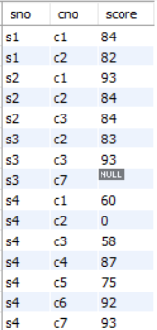
选择-确定表格记录
投影-确定表格结构
3、常用库函数及统计汇总查询
例14 求学号为s1学生的学号、总分和平均分。
select sno,?,? from sc
where sno='s1';

Slide 21
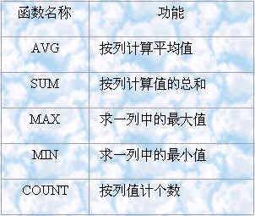
3、常用库函数及统计汇总查询
SQL提供了许多库函数，增强了基本检索能力。常用的库函数如下表所示：

Slide 22
3、常用库函数及统计汇总查询
计算结果看做1列
select 目标列 from 基本表（或视图）
［where 条件表达式］

Slide 23


选择-确定表格记录
投影-确定表格结构
3、常用库函数及统计汇总查询
例14 求学号为s1学生的学号、总分和平均分。
注意列的名字不方便使用
select sno,sum(score),avg(score) from sc
where sno='s1';
使用as关键字给列重命名
select sno,sum(score) as totalscore,avg(score) as avgscore
from sc
where sno= 's1';
参考内容:
投影-确定表格结构
select 目标列 from 基本表（或视图）
［where 条件表达式］
选择-确定表格记录

Slide 24

选择-确定表格记录
投影-确定表格结构
3、常用库函数及统计汇总查询
例15 求选修c1号课程的最高分、最低分及之间相差的分数。
select max(score) as maxscore,
min(score) as minscore,
max(score)-min(score) as diff
from sc
where cno='c1';
参考内容:
投影-确定表格结构
select 目标列 from 基本表（或视图）
［where 条件表达式］
选择-确定表格记录

Slide 25

投影-确定表格结构
3、常用库函数及统计汇总查询
例16 统计有成绩的记录条数。
select count(score) from sc;
注意：count函数对空值不计算。
参考内容:
投影-确定表格结构
select 目标列 from 基本表（或视图）
［where 条件表达式］
选择-确定表格记录

Slide 26
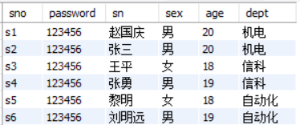

选择-确定表格记录
投影-确定表格结构
3、常用库函数及统计汇总查询
例17 求自动化系学生的总数。
count(*)用来统计记录有多少行。
select count(sno) as total from s
where dept='自动化';
select count(*) as total from s
where dept='自动化';
参考内容:
投影-确定表格结构
select 目标列 from 基本表（或视图）
［where 条件表达式］
选择-确定表格记录

Slide 27

投影-确定表格结构
3、常用库函数及统计汇总查询
例18 统计成绩表中的记录条数。
select count(*) from sc;
参考内容:
投影-确定表格结构
select 目标列 from 基本表（或视图）
［where 条件表达式］
选择-确定表格记录

Slide 28
4.5 数据查询
4、分组查询

Slide 29
投影-确定表格结构
4、分组查询
问题：查询学生的学号及其选课的门数。
select sno,count(cno) from sc;
无法执行！

Slide 30
4、分组查询
分组查询-将查询结果按照分组列中相同的值进行分组。
按sno分组
可得到每个学生的信息
分组后，avg(score)可获取每个学生的平均成绩
分组后，count(cno)可获取每个学生选课的门数
通过分组，区分不同的实体，再对具体的实体进行count、
sum、avg操作，比如计算每个学生的总分和平均分。
分组查询一般与库函数（avg,count,sum）一起使用

Slide 31
4、分组查询
增加分组查询后的语句格式：
投影-确定表格结构
select 目标列 from 基本表（或视图）
［where 条件表达式]
［group by 列名］
选择-确定表格记录
通过分组，区分不同的实体，再对具体的实体进行count、
sum、avg操作，比如计算每个学生的总分和平时成绩

Slide 32
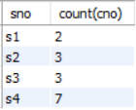
分组
投影-确定表格结构
4、分组查询
问题解答：查询学生的学号及其选课的门数。
select sno,count(cno) from sc group by sno;

Slide 33
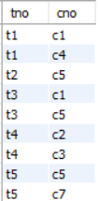
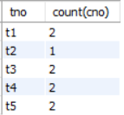
分组
投影-确定表格结构
4、分组查询
例19 查询各位教师的教师号及其任课的门数。
select tno,count(cno) from tc
group by tno;
参考内容:
投影-确定表格结构
select 目标列 from 基本表（或视图）
［where 条件表达式]
［group by 列名］
选择-确定表格记录

Slide 34
投影-确定表格结构
分组
4、分组查询
选择-确定表格记录
例20 查询选修两门及以上课程的学生学号和选课门数。
select sno,count(cno) as cnum from sc
where count(cno)>=2
group by sno ;
库函数不能出现在where子句中。

Slide 35
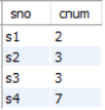
4、分组查询
例20 查询选修两门及以上课程的学生学号和选课门数。
select sno,count(cno) as cnum from sc
where count(cno)>=2
group by sno;
select sno,count(cno) as cnum from sc
group by sno
having count(sno)>=2;
库函数不能出现在where子句中。
对库函数的选择操作，应使用having子句
select 目标列 from 基本表（或视图）
［where 条件表达式］
［group by 列名1］［having 条件表达式］
注意：having 子句只操作库函数（组），where子句只操作字段（行）。

Slide 36

分组
选择-确定表格记录
投影-确定表格结构
4、分组查询
例21 求三门及以上课程及格的学生学号。
select sno from sc
where score>=60
group by sno
having count(cno)>=3;
参考内容:
select 目标列 from 基本表（或视图）
［where 条件表达式］
［group by 列名1］［having 条件表达式］

Slide 37
4.5 数据查询
5、查询的排序

Slide 38
选择-确定表格记录
投影-确定表格结构
排序
5、查询的排序
问题：查询选修c1的学生学号和成绩，并按成绩降序排列
select sno,score from sc
where cno='c1';

Slide 39
5、查询的排序
当需要对查询结果排序时，应该使用order by子句;
select 目标列 from 基本表（或视图）
［where 条件表达式］
［order by 列名 ［asc/desc］］
排序方式可以指定，desc为降序，asc为升序，缺省时为升序。

Slide 40

选择-确定表格记录
投影-确定表格结构
排序
5、查询的排序
例22 查询选修c1的学生学号和成绩，并按成绩降序排列 。
select sno,score from sc
where cno='c1'
order by score desc;
参考内容:
select 目标列 from 基本表（或视图）
［where 条件表达式］
［group by 列名］［having 条件表达式］
［order by 列名 ［asc/desc］］

Slide 41
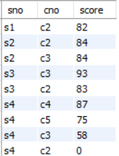
选择-确定表格记录
投影-确定表格结构
排序
5、查询的排序
例23 查询选修c2、c3、c4或c5课程的学号、课程号和成绩，查询结果按学号升序排列，学号相同再按成绩降序排列。
select * from sc
where cno in('c2', 'c3', 'c4', 'c5')
order by sno, score desc;
参考内容:
select 目标列 from 基本表（或视图）
［where 条件表达式］
［group by 列名］［having 条件表达式］
［order by 列名 ［asc/desc］］

Slide 42
为所有监测点编号为1的记录，有多条；最新的那条记录在第1条；
5、查询的排序
延伸知识：截取指定条数的记录。
例：查询监测记录表（jcjlb）中监测点编号（jcdbh）为1的最新的那条监测记录。
select * from jcjlb
where jcdbh=1
order by jlbh desc;
select * from jcjlb
where jcdbh=1
order by jlbh desc
limit 1;
参考内容:
select 目标列 from 基本表（或视图）
［where 条件表达式］
［group by 列名］［having 条件表达式］
［order by 列名 ［asc/desc］］
只获取第1条记录，即只获取最新的那条监测记录

Slide 43
5、查询的排序
延伸知识：截取指定条数的记录。
select * from jcjlb
where jcdbh=1
order by jlbh desc
limit 5;
只获取最新的前5条记录

Slide 44
4.2 数据查询
6、数据表连接及连接查询

Slide 45
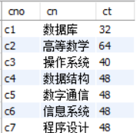
6、数据表连接及连接查询
问题：查询所有选课学生的学号、姓名、选课名称及成绩并按学号升序排列。
select sno,sn,cn,score from s,sc,c order by sno;

Slide 46
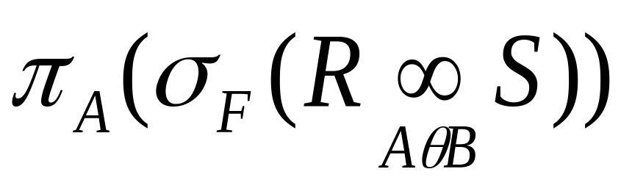
6、数据表连接及连接查询
前面的查询都是针对一个表进行的，当查询同时涉及两个以上的表时，称为连接查询。
需要指明表的连接条件
需要指明多个表
写要连接的表名，用逗号隔开
在where子句写表的连接条件
select 目标列 from 基本表（或视图）
［where 条件表达式］
［order by 列名 ［asc/desc］］

Slide 47
6、数据表连接及连接查询
①等值连接

Slide 48
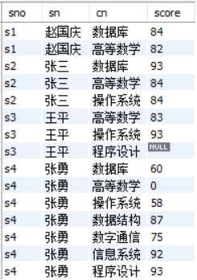
排序
投影-确定表格结构
多表连接
条件
①等值连接与非等值连接
例24 查询所有选课学生的学号、姓名、选课名称及成绩并按学号升序排列。
select s.sno,sn,cn,score from s,sc,c
where s.sno=sc.sno and c.cno=sc.cno
order by s.sno;
参考内容:
select 目标列 from 基本表（或视图）
［where 条件表达式］
［group by 列名］［having 条件表达式］
［order by 列名 ［asc/desc］］
在where子句写表的连接条件
写要连接的表名，用逗号隔开

Slide 49

选择-确定表格记录
投影-确定表格结构
多表连接
①等值连接与非等值连接
例25 查询刘伟老师的教师号及所讲授课程的课程号。
select t.tno,cno from t,tc
where t.tno=tc.tno and tn='刘伟';
2个表中相同的列名要进行区分
参考内容:
select 目标列 from 基本表（或视图）
［where 条件表达式］
［group by 列名］［having 条件表达式］
［order by 列名 ［asc/desc］］
在where子句写表的连接条件
写要连接的表名，用逗号隔开

Slide 50
6、数据表连接及连接查询
②自身连接
当一个表与其自已进行连接操作时，称为表的自身连接

Slide 51

选择-确定表格记录
多表连接
投影-确定表格结构
②自身连接
例26 查询所有比刘伟工资高的教师姓名、性别、工资和刘伟的工资。
使用as关键字给表重命名
select x.tn,x.sex,x.sal,y.sal from t as x,t as y
where y.tn='刘伟' and x.sal>y.sal;
参考内容:
select 目标列 from 基本表（或视图）
［where 条件表达式］
［group by 列名］［having 条件表达式］
［order by 列名 ［asc/desc］］
在where子句写表的连接条件
写要连接的表名，用逗号隔开

Slide 52
6、数据表连接及连接查询
延伸知识：内连接、左连接、右连接

Slide 53
用于指定表的连接条件
6、数据表连接及连接查询
①内连接
内连接等效于前面介绍的等值连接。内连接的语法格式为：
select 目标列 from <左表> inner join <右表> [ON子句]
例 查询刘伟老师的教师号及所讲授课程的课程号。
如何改成内连接写法的语句？
select t.tno,cno from t,tc
where t.tno=tc.tno and tn='刘伟';
select t.tno,cno
from t inner join tc on t.tno=tc.tno
where tn='刘伟';

Slide 54
①内连接
例 查询所有选课学生的学号、姓名、选课名称及成绩并按学号升序排列。
如何改成内连接写法的语句？
select s.sno,sn,cn,score from s,sc,c
where s.sno=sc.sno and c.cno=sc.cno
order by s.sno;
select s.sno,sn,cn,score
from s inner join sc on s.sno=sc.sno
inner join c on sc.cno=c.cno
order by s.sno;

Slide 55
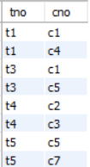
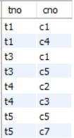
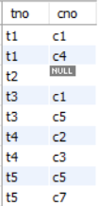
6、数据表连接及连接查询
②左连接
左连接保留左表所有记录，即使右表没有对应匹配的记录。
例 查询所有老师的教师号和授课课程号。
内连接的结果
左连接的结果

Slide 56
②左连接
左连接的语法格式为：
select 目标列 from <左表> left join <右表> [ON子句]
例 查询所有老师的教师号和授课课程号。
select t.tno,cno
from t left join tc on t.tno=tc.tno;

Slide 57
6、数据表连接及连接查询
③右连接
与左连接相反，保留右表所有记录，即使左表没有对应匹配的记录。
右连接的语法格式为：
select 目标列 from <左表> right join <右表> [on子句]
例 查询所有老师的教师号和授课课程号。
可见左连接和右连接用途一样，按个人习惯选用其中一种即可
select t.tno,cno
from tc right join t on tc.tno=t.tno;

Slide 58
4.5 数据查询
7、子查询

Slide 59
7、子查询
在select语句中出现select语句，被包含的select语句称为子查询。
父查询
子查询
select tno,tn from t
where prof=(select prof from t where tn='刘伟');

Slide 60


子查询只能出现在什么位置？
子查询只能出现在条件表达式的常数位置
select tno,tn from t
where prof=(select prof from t where tn='刘伟');
select 目标列 from 基本表（或视图）
［where 列名 比较运算符 列名或常数］
［group by 列名］［having 条件表达式］
［order by 列名 ［asc/desc］］
①子查询的结果是1个值。
②子查询的结果是1个集合。
select prof from t where tn='刘伟';
select sal from t;

Slide 61
7、子查询
比较运算符可使用=、>、<、>=、<=、<>
子查询只能出现在条件表达式的常数位置
select 目标列 from 基本表（或视图）
［where 列名 比较运算符 列名或常数］
［group by 列名］［having 条件表达式］
［order by 列名 ［asc/desc］］
①子查询的结果是1个值。
select prof from t where tn='刘伟';
直接把子查询看作1个具体的常数

Slide 62
7、子查询
①使用“=、>、<、>=、<=、<>”+“any”或“all”
子查询只能出现在条件表达式的常数位置
select 目标列 from 基本表（或视图）
［where 列名 比较运算符 列名或常数］
［group by 列名］［having 条件表达式］
［order by 列名 ［asc/desc］］
②子查询的结果是1个集合。
②使用“in”或“exists”
select sal from t;
直接把子查询看作1个集合，即1组值

Slide 63
7、子查询
①返回一个值的子查询

Slide 64

子查询
投影-确定表格结构
7、子查询
例27 查询与刘伟教师职称相同的教师号、姓名。
select tno,tn from t
where prof=(select prof from t where tn='刘伟');
参考内容:
select 目标列 from 基本表（或视图）
［where 列名 比较运算符 列名或常数］
［group by 列名］［having 条件表达式］
［order by 列名 ［asc/desc］］
子查询只能出现在条件表达式的常数位置

Slide 65
7、子查询
②返回一组值的子查询

Slide 66
7、子查询
（1）使用any

Slide 67

子查询
投影-确定表格结构
（1）使用any
例28 查询讲授课程号为c5的教师姓名。
select tn from t
where tno=any(select tno from tc where cno='c5');
参考内容:
select 目标列 from 基本表（或视图）
［where 列名 比较运算符 列名或常数］
［group by 列名］［having 条件表达式］
［order by 列名 ［asc/desc］］
子查询只能出现在条件表达式的常数位置

Slide 68

子查询
投影-确定表格结构
（1）使用any
例29 查询其他系中比自动化系某一教师工资高的教师的姓名和工资。
select tn,sal from t where sal>any(select sal from t where dept='自动化') and dept <>'自动化';
参考内容:
select 目标列 from 基本表（或视图）
［where 列名 比较运算符 列名或常数］
［group by 列名］［having 条件表达式］
［order by 列名 ［asc/desc］］
子查询只能出现在条件表达式的常数位置

Slide 69
7、子查询
（2）使用in

Slide 70

子查询
投影-确定表格结构
（2）使用in
例30 查询讲授课程号为c5的教师姓名。
select tn from t
where tno in(select tno from tc where cno='c5');
参考内容:
select 目标列 from 基本表（或视图）
［where 列名 比较运算符 列名或常数］
［group by 列名］［having 条件表达式］
［order by 列名 ［asc/desc］］
子查询只能出现在条件表达式的常数位置

Slide 71
7、子查询
（3）使用all

Slide 72

子查询
投影-确定表格结构
（3）使用all
例31 查询其他系中比信科系所有教师工资都高的教师的姓名和工资。
select tn,sal from t where sal>all(select sal from t where dept='信科') and dept<>'信科';
参考内容:
select 目标列 from 基本表（或视图）
［where 列名 比较运算符 列名或常数］
［group by 列名］［having 条件表达式］
［order by 列名 ［asc/desc］］
子查询只能出现在条件表达式的常数位置

Slide 73
7、子查询
（4）使用exists

Slide 74
（4） 使用exists
exists表示存在量词，带有exists的子查询不返回任何实际数据，它只返回逻辑值“真”或“假”。
当子查询的的查询结果为存在时，外层的where子句返回“真值”，否则返回“假值”。
not exists与此相反。

